Slide 1

自动控制原理
西北工业大学自动化学院
自 动 控 制 原 理 教 学 组

Slide 2
自动控制原理
本次课程作业(35)
7 — 1, 2(1, 2), 3
7 — 4(选作)
联系并准备实验 9

Slide 3
自动控制原理
（第 35 讲）
§7 非线性控制系统分析
§7.1 非线性控制系统概述
§7.2 相平面法
§7.3 描述函数法
§7.4 改善非线性系统性能的措施

Slide 4
自动控制原理
（第 35 讲）
§7 非线性控制系统分析
§7.1 非线性控制系统概述
§7.2 相平面法

Slide 5
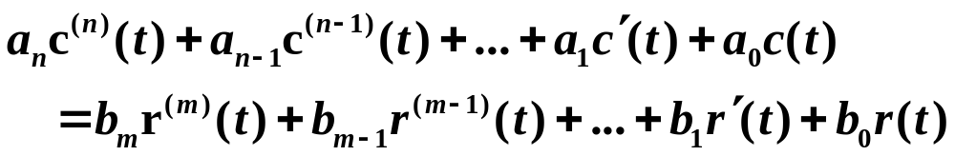
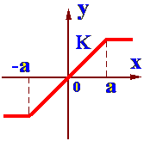
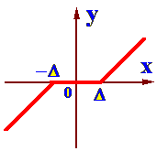
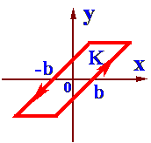
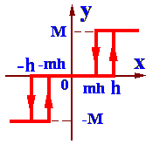
§7 非线性控制系统分析（1）
§7.1概述
§7.1.1 非线性现象的普遍性
非线性是宇宙间的普遍规律
非线性系统的运动形式多样，种类繁多
线性模型是实际系统在特定条件下的近似描述
§7.1.2 控制系统中的典型非线性特性 （演示）
饱和 死区(不灵敏区) 间隙 继电特性
Notes:
演示文件：自动控制原理课程专用目录 /自控课件53 / shiyan8_1.mdl
操作步骤：
1 在MATLAB命令窗口输入一般继电特性参数☹（例如b=1,m=0.5,M=1）
2 将开关窗口的数值置为要连接的非线性环节
3 选择输入正弦的幅值（例如1.5）
4 启动仿真

Slide 6
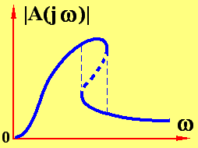

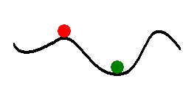
§7 非线性控制系统分析（2）
§7.1.3 非线性系统运动的特殊性
（1）不满足叠加原理 — 线性系统理论原则上不能运用
（2）稳定性问题 — 不仅与自身结构参数，且与输入，初条件
有关，平衡点可能不唯一 nonlinear1
（3）自振运动 — 非线性系统特有的运动形式 nonlinear6
（4）频率响应的复杂性 — 跳频响应，倍/分频响应，组合振荡 (混沌)
§7.1.4 非线性控制系统的分析方法
（1）小扰动线性化
（2）非线性系统研究方法
（3） 仿真方法
相平面法
描述函数法
波波夫法
反馈线性化法
微分几何方法
全数字仿真
半实物仿真
Notes:
1 稳定性仿真文件：自动控制原理课程专用目录 /自控教学PPT96 / nonlinear1.mdl
演示参数： 积分1初始值（初始速度）：-0.3 / -0.567 / -0.568 / -0.8
积分2初始值（初始位置）：-10 （可以交错变符号）
2 自振仿真文件： 自动控制原理课程专用目录 /自控教学PPT96 / nonlinear6.mdl
演示参数： 理想继电特性：输入方波：小扰动 ：1 --- 100 --- 0.01 对象增益： K=10
大扰动 ：10 --- 100 --- 10 对象增益： K=10
纯滞环继电特性：输入方波：小扰动 ：1 --- 100 --- 0.01 对象增益： K=10
大扰动 ：10 --- 100 --- 20 对象增益： K=0.2
3 混沌仿真文件： D: / matlab65 / toolbox / simulink / simdemos / lorenz2.mdl
三维演示： matlab65 命令窗口 / demo --- Matlab --- Graphics --- Lorenz Attractor Animation

Slide 7
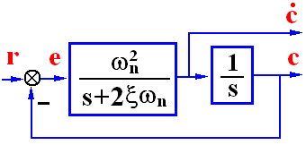
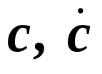
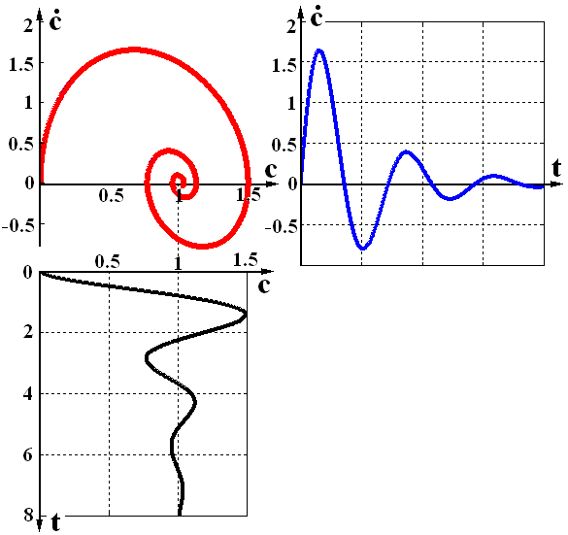
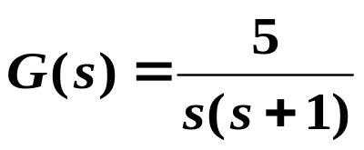
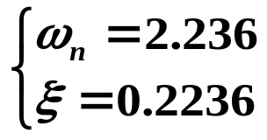

§7.2 相平面法（1）
§7.2.1 相平面的基本概念
相平面、相轨迹和相轨迹图
相平面：
由系统某变量及其导数(如 )
构成的用以描述系统状态的平面。
相轨迹：
系统变量及其导数随时间变化
在相平面上描绘出来的轨迹。
例1 单位反馈系统
相轨迹图：相平面 + 相轨迹簇

Slide 8
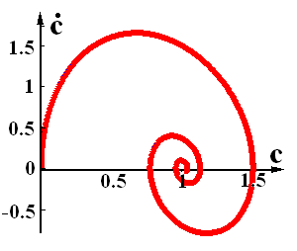
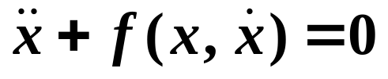
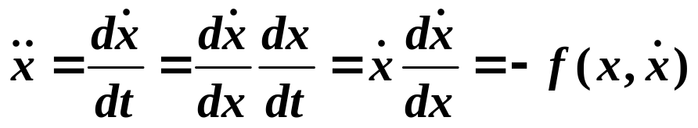
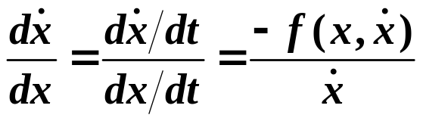
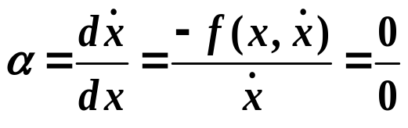
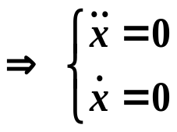


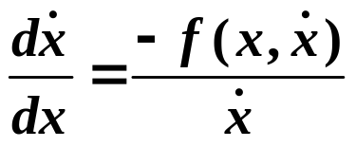
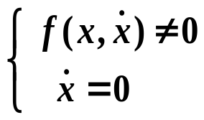
§7.2 相平面法（2）
§7.2.2 相轨迹的性质
设非线性系统方程为：
(1)相轨迹的斜率
(2)相轨迹的奇点 (平衡点)
相轨迹上斜率不确定的点
对于线性定常系统，
原点是唯一的平衡点
(3)相轨迹的运动方向
上半平面: — 向右移动
顺时针运动
下半平面: — 向左移动
(4)相轨迹通过横轴的方向
相轨迹以90°穿越 x 轴

Slide 9
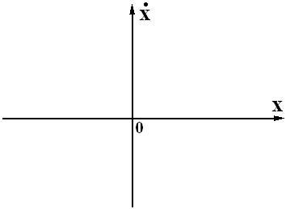
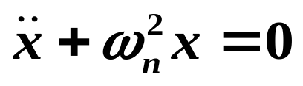
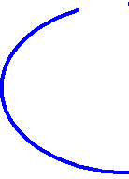




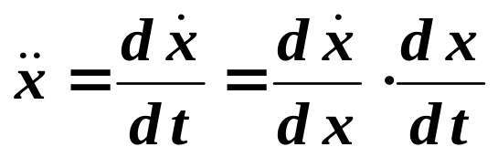
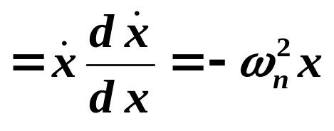
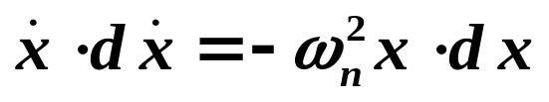
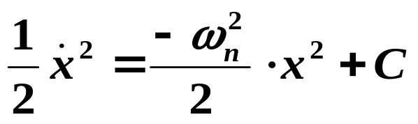
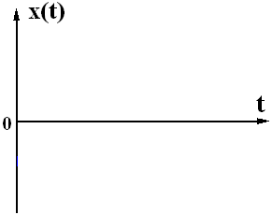
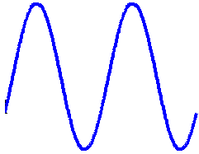
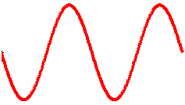
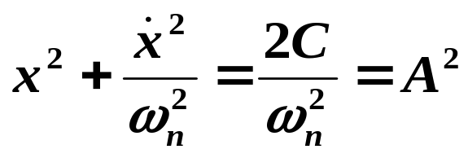
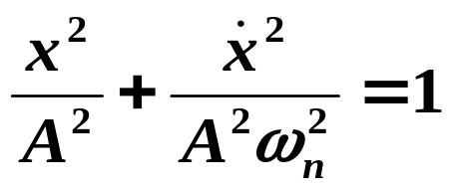
§7.2 相平面法（3）
§7.2.3 相轨迹的绘制 —— 解析法
例2 设系统方程为 ，
试绘制系统的相轨迹。
解
— 椭圆方程

Slide 10
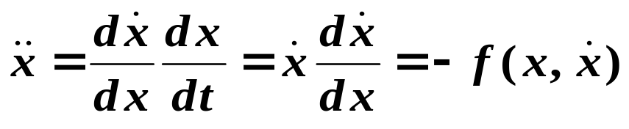

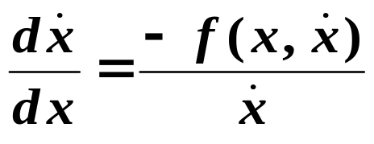
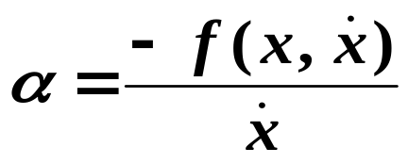

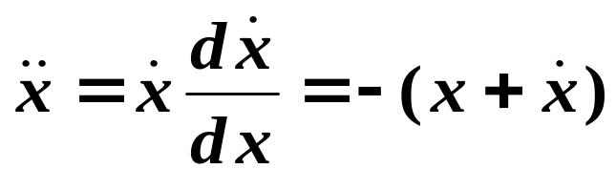
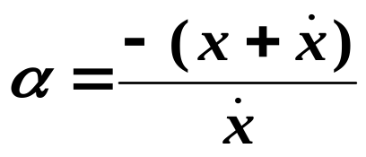
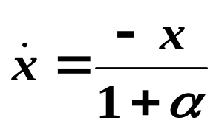

§7.2 相平面法（4）
§7.2.3 相轨迹的绘制 —— 等倾斜线法
等倾斜线 —— 相轨迹斜率为常数的曲线
系统方程
例3 系统方程 ,用等倾斜线法绘制系统相轨迹图。
解
等倾斜线方程

Slide 11
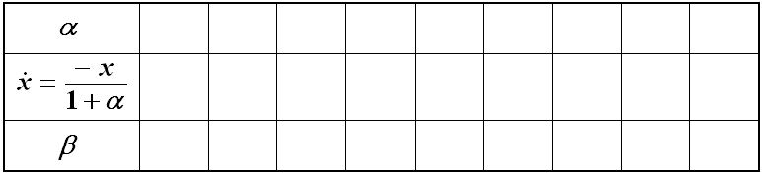









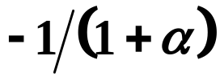



















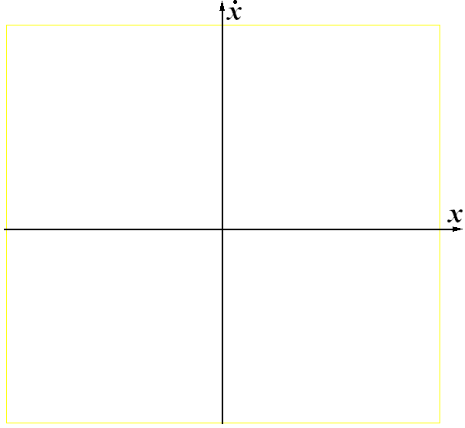

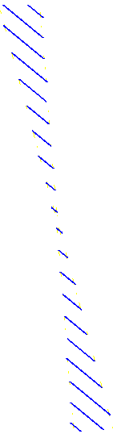

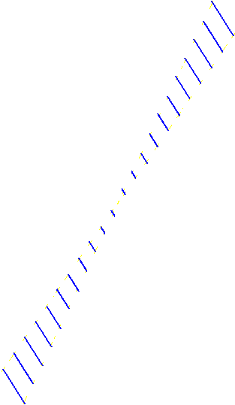
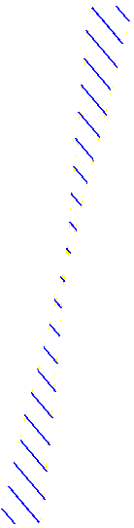




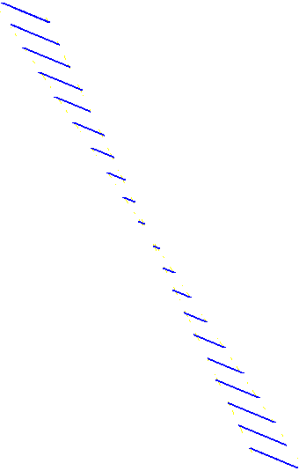


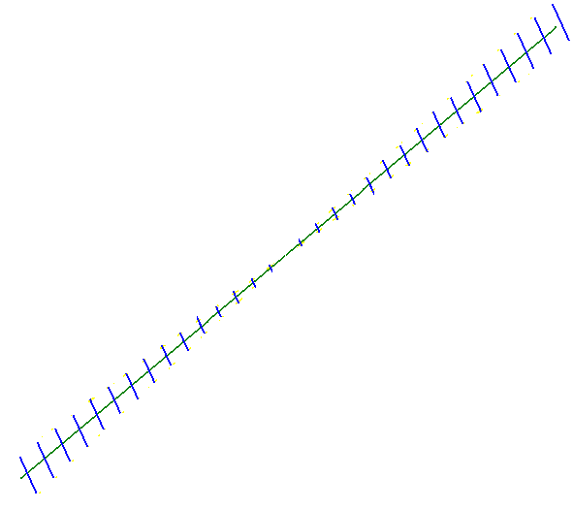



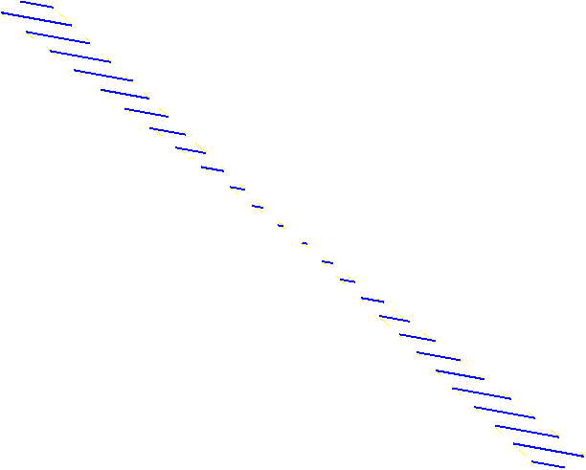


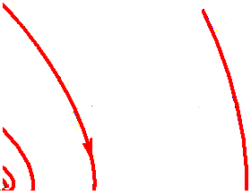
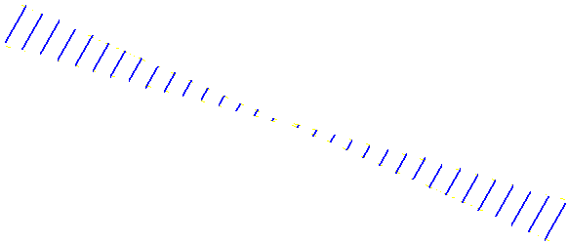

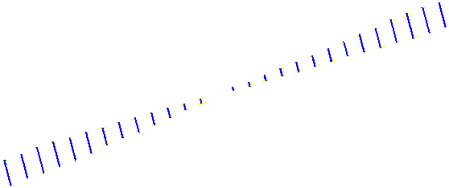






§7.2 相平面法（5）

Slide 12





§7.2 相平面法（6）
§7.2.4 由相轨迹求时间解
相轨迹A-B段的平均速度：
相轨迹A-B段所用的时间：

Slide 13













§7.2 相平面法（7）
§7.2.5 二阶系统的相轨迹
（演示）
极点分布
奇点
相迹图
极点分布
奇点
相迹图
中心点
鞍 点
稳定的
焦点
不稳定
的焦点
稳定的
节点
不稳定
的节点

Slide 14










§7.2 相平面法（8）
§7.2.6 非线性系统的相平面分析
(1) 非本质非线性系统的相平面分析
例4 设系统方程为
求系统的平衡点xe，并判定平衡点附近相轨迹的性质。
解 令
线化
不稳定焦点
特征
方程
鞍点

Slide 15











§7.2 相平面法（9）
例5 设系统方程为 ，求系统的平衡点xe，
并判定平衡点附近相轨迹的性质。
解 令
当
特征
方程
中心点
线化
鞍点

Slide 16
课程小结
§7.1概述
7.1.1 非线性现象的普遍性
7.1.2 典型非线性特性
7.1.3 非线性系统运动的特殊性
7.1.4 非线性控制系统的分析方法
§7.2 相平面法
7.2.1 相平面的基本概念 （相平面、相轨迹和相平面图）
7.2.2 相轨迹的性质 （斜率，奇点，运动方向，垂直过横轴）
7.2.3 相轨迹的绘制 （解析法 ，图解法）
7.2.4 由相轨迹求时间解 （增量法）
7.2.5 二阶系统的相轨迹 （极点分布，奇点性质，相轨迹）
7.2.6 非线性系统相平面分析 （非本质/本质非线性，控制系统）

Slide 17
自动控制原理
本次课程作业(35)
7 — 1, 2(1, 2), 3
7 — 4(选作)
联系并准备实验 9

Slide 18

谢谢 ！

